Slide 1
TEAM_AmazingReviewer
SSDProject
2025.05.15
강민주, 김장환, 강남욱, 김정연

Slide 2
개요
프로젝트 준비
프로젝트 개요
프로젝트 요구사항
프로젝트 구조
팀원 역할
TDD 개발
Mocking 활용
비기능 구현
소감

Slide 3
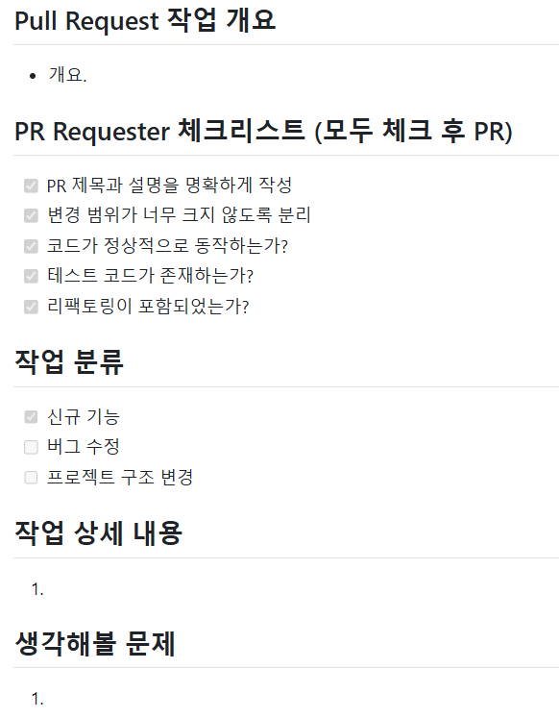
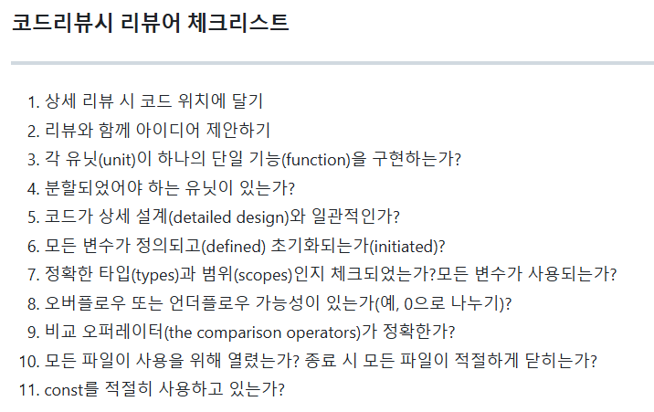
프로젝트 준비
Github Link : https://github.com/Monica2Kang/SSDProject
코딩 규칙 : 파일명 (snake 기법), 클래스명 (camel 기법)
PR 작성 규칙 : /.github/pull_request_template.md

Slide 4
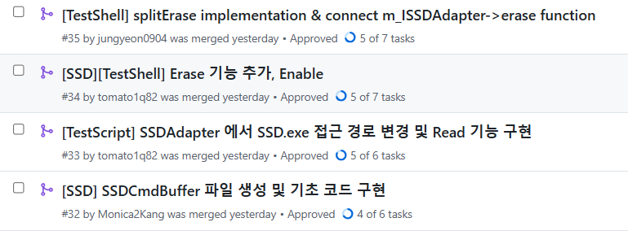
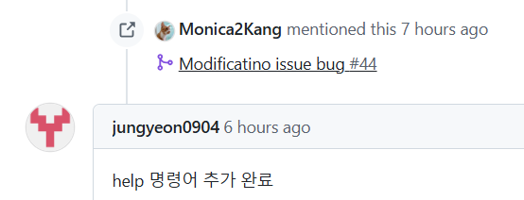
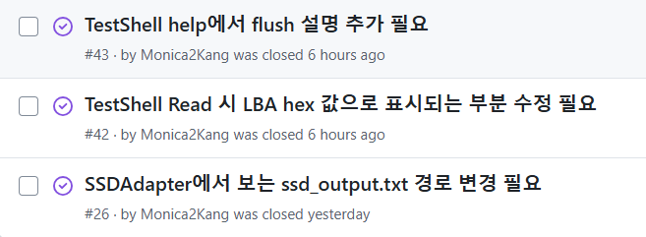
프로젝트 준비
Github PR Title Prefix 사용
[TestShell], [SSD]
Github Issue 활용 : 구현 요청 후 PR 리뷰에서 수정 확인

Slide 5

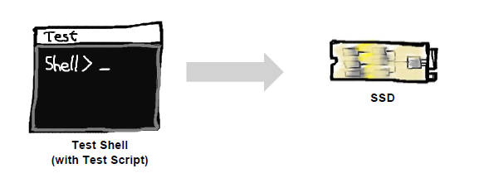
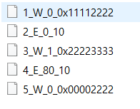
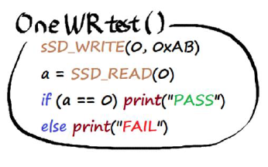
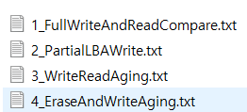
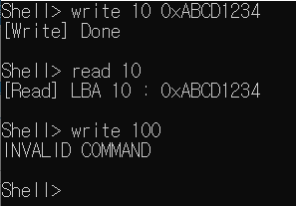
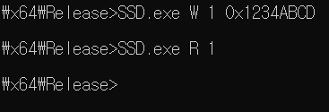
프로젝트 개요
latest.log
W (write)
R (Read)
E (Erase)
F (Flush)
buffer
until_[날짜]_[시간].log / .zip
TestScenarios
shell_scripts.txt
ssd_output.txt
ssd_nand.txt
Console
- TestShell.exe
- SSD.exe
Notes:
결과물

Slide 6
프로젝트 요구사항 (기능/비기능)
요구사항 | 내용 | 달성여부 | 관련 모듈
(기능) SSD Command 지원 | write/read/erase/flush | Fully support | SSDCmdParser, SSDDevice
(기능) Validity Checking – 1 | SSD Command Validity Checking | Fully support | SSDCmdParser
(기능) SSD File 입출력 | ssd_nand.txt / ssd_output.txt | Fully support | SSDFileOutput, SSDFileStorageDevice
(기능) Test Shell View | View | Fully support | Shell
(기능) Shell Command 지원 | write/read/erase/flush/fullwrite/fullread help/exit/script (ex. 1_, 2_) | Fully support | Shell, SSDADapter, TestScript
(기능) Validity Checking – 2 | Shell Command Validity Checking | Fully support | Shell
(기능) Test Script | Test scenario/Script 수행 Test scenario 추가 / script 변경 | Fully support | TestScript
(기능) Logger | Log 생성, File 변환 | Fully support | TestShellLogger
(기능) Runner | Script Parsing, 명령 수행 | Fully support | Shell
(기능) Command Buffer | Ignore Cmd, Erase merge, Fast Read | Fully support | SSDCmdBuffer
(비기능) Test Double | Test Double 1회 이상 | Fully support | SSDAdapter
(비기능) TDD 개발 | Read-Green-Refactor | Fully support | All modules (SSDCmdParser, Shell, …)
(비기능) Design Pattern | Design Pattern 적용 (Singleton) | Fully support | SSDFileStorageDevice, TestShellLogger, FileManager
(비기능) 발표시간 20분 | 시연 시간 준수를 위한 수행시간 최적화 | Fully support | SSDAdapter 수행 시간 최적화
Notes:
3일차에서 추가된 기능은 밑줄 추가됨

Slide 7
프로젝트 구조
TestScript
: Script 수행 및 생성
Logger
: latest.log, until_.log/.zip 파일 관리
TestShell
SSD
Shell
: read/write/help.. 명령어 분석
ISSDAdapter
: SSDAdapter용 Interface
FileManager
: latest.log, until_.log/.zip 파일 관리
SSDAdapter
: read/write/fullwrite/..처리
MockSSDAdapter
: SSDAdapter의 Test Double
SSDCmdParser
: R/W/E/F 명령어 분석
SSDCmdBuffer
: W/E Command 관리 및 Flush 처리
SSDDevice
: R/W/E 처리
SSDFileOutput
: ssd_output.txt 출력
SSDCmdBufferOuput
: buffer폴더의 파일 관리
SSDFileStorageDevice
: ssd_nand.txt 입출력
Notes:
Sh

Slide 8
[Design] Overall
TestShell
SSD
W/R/E/F
Shell
SSDAdapter
SSDCmdParser
SSDCmdBuffer
TestScript
TestShellLogger
SSDFileOutput
SSDDevice
ssd_output.txt
FileManager
SSDCmdBuffer Output
SSDFileStorage Device
Data / ERROR
Script.txt
XXX.log
1_W_12_0x203.txt
2_E_3_2.txt
3_E_53_8.txt
4_empty
5_empty
ssd_nand.txt

Slide 9
[Design] Test Shell
Test
View
Infrastructure
‘Test Shell’ Module
Shell
User Interface 기능 제공
Command Parser 기능 제공
Command valid check
Script Runner
SSD Adapter
SSD.exe 와의 Interface 제공
SSD 명령 전달
SSD 결과 확인
SSD 조합 명령 처리 (fullread/write)
Test Script
Script File Search
Script 내 Command Parsing
Command 전달
TestShell Logger (Singleton)
Logging 기능 (string, variable 형식)
Log file 저장
FileManager
File 관련 API 제공
Open,create file/dir, close, read/write
Size check and rename
Shell_test
Shell
[singleton]
TestShellLogger
SSDAdapter_test
Controller / Model
[singleton]
<<Interface>>
ISSDAdapter
TestScript
FileManager
TestScript_test
TestShellLogger_test
SSDAdapter
[mocking]
<<Interface>>
MockSSDAdapter

Slide 10
[Design] SSD
Controller
View
‘SSD’ Module
SSD CmdParser
Command Parser 기능 제공
Command valid check
LBA, Data, Size 전달
SSD CmdBuffer
Fast Read
Erase Merge
Write Ignore
SSD Device
SSD IO handling
Boundary Check
SSD FileStorageDevice
- ssd_nand.txt 관리
Data 저장 관리
SSD FileOutput
- SSD Device로 부터 받은 data를 ssd_output,txt 출력
SSD CmdBufferOutput
Buffer 폴더 생성
버퍼링된 Cmd 파일 관리
Test
SSDCmdParser
[singleton]
SSDCmdParser_test
SSDFileOutput
SSDCmdBuffer_test
Model
[singleton]
SSDCmdBuffer
SSDCmdBufferOutput
SSDCmdBufferOutput_test
[singleton]
SSDDevice
[singleton]
SSDFileStorageDevice_test
SSDFileStorageDevice

Slide 11




팀원 역할
TestShell : 강남욱, 김정연
: ISSDAdapter, SSDAdapter, ‎TestScript, Logger, FileManager
Integration Test 진행 및 현황 정리
: Shell, Runner, TestScript
SSD : 김장환, 강민주
: SSDCmdBuffer, SSDDevice, SSDFileOutput, SSDFileStorageDevice
: SSDCmdParser, SSDCmdBufferOuput
Github Repository 생성 및 Issue, PR 관리, 발표 자료 정리

Slide 12
TDD 개발

Slide 13
TDD List
Modules | Red | Green | Refactor
SSDCmdParser | W/R/E/F TC 추가 | Command Parsing 함수 구현 | Extract method to fixture
SSDCmdBuffer
SSDCmdBufferOutput | File 생성 TC 추가 | Create/Clear Files 함수 구현 | -
SSDDevice
SSDFileOutput | - | - | -
SSDFileStorageDevice
Shell
SSDAdapter | Mock, write/read/fullwrite/fullread TC 추가 | write/read/fullread/fullwrite 기능 구현 | SSDAdapter Fixture, SSD command 함수 추가
TestScript | Mock, scenario 1, 2, 3, 4 TC 추가 | Scenario 구현 (코드) | -
TestShellLogger | Log 수행, Mass Log TC 추가 | Log 기능 구현 | File 기능을 분리한 최적화

Slide 14
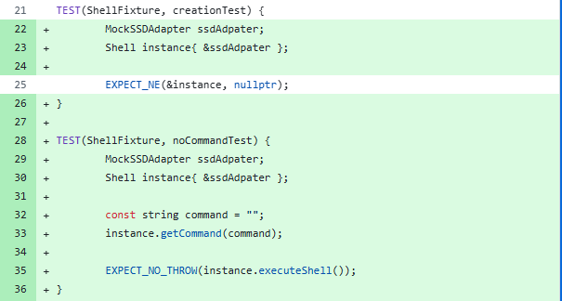
[TestShell] Shell TC
요구조건에 맞춰 Test Case 작성 후 제작
Shell 객체 생성
명령어가 없는 경우 (Enter만 입력하는 경우)
없는 명령어를 쓰는 경우 (e.g. wrate)
명령어의 parameter가 맞지 않는 경우 (e.g. write 0x1234ABCD, read)
Parameter가 유효하지 않은 경우 - LBA : 100 - DATA : 0x00000G, (10자리, 대문자 A~F, 0~9)
유효한 명령어를 쓰는 경우
TC1 : 객체 생성
TC2 : 명령어 없는 경우

Slide 15
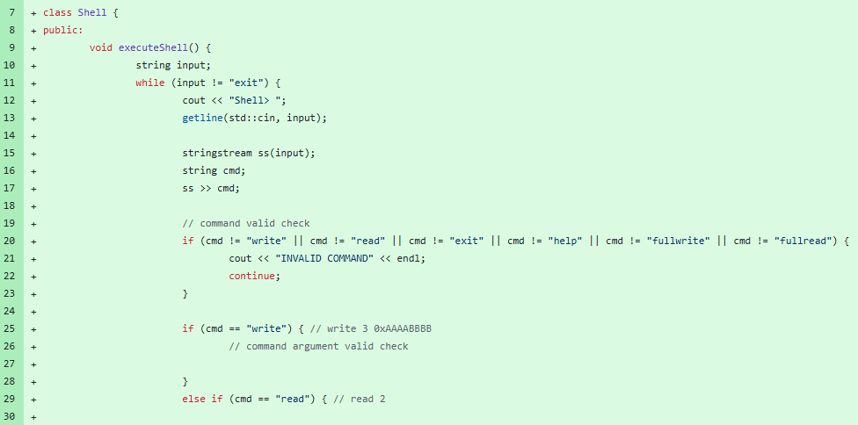
[TestShell] Shell Implementation
executeShell 함수: shell>에 입력된 명령어를 읽고 실행하는 함수

Slide 16
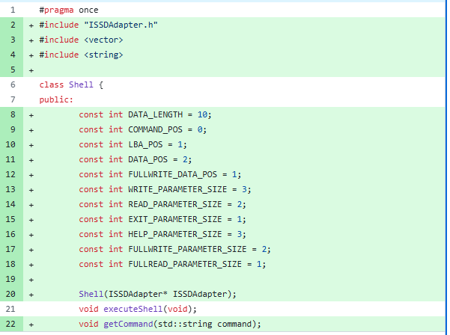
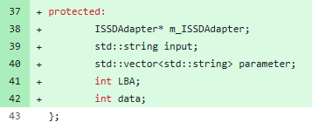
[TestShell] Shell Refactoring - 캡슐화
command의 paramete의 개수, 인덱스를 상수로 저장
Command와 parameter를 class 멤버 변수로 저장 및 관리 (TestShell/shell.h)

Slide 17
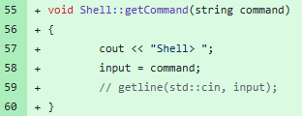
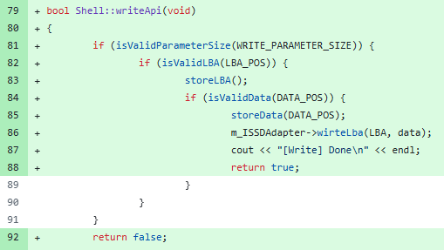
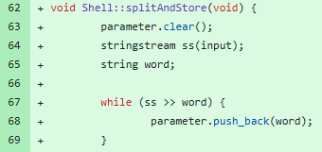
[TestShell] Shell Refactoring - 함수 추출
명령어 입력 함수
명령어 Parsing 함수
명령어별 동작 호출 함수

Slide 18
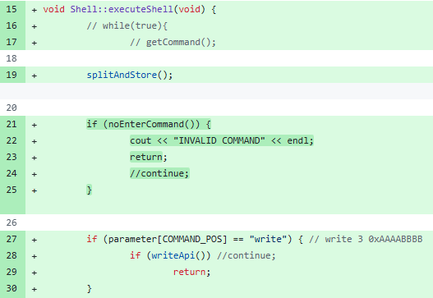
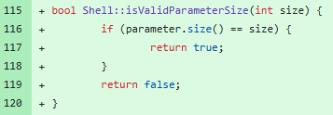
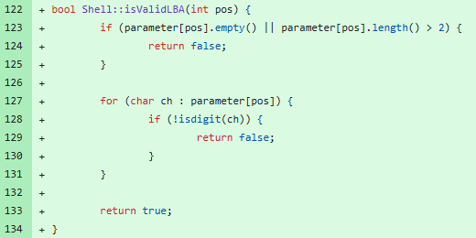
[TestShell] 함수 추출 – 유효성 검사
유효성 검사 : Invalid check 함수 추출
(LBA, parameter 개수, Data, Size 등)
Refactoring된 executeShell 함수

Slide 19
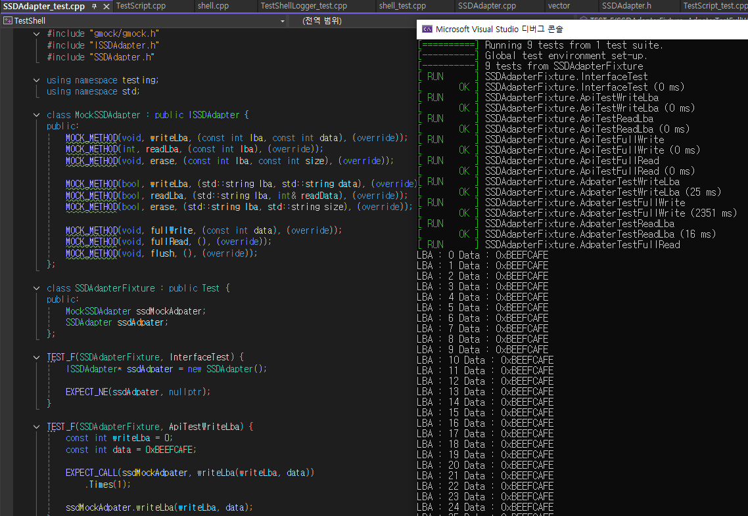
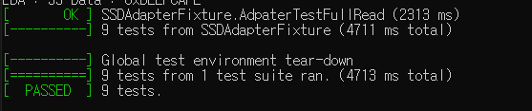
[TestShell] SSDAdapter TC
Mock 사용
Test Case 9 개 작성
InterfaceTest
ApiTestWriteLba
ApiTestReadLba
ApiTestFullWrite
ApiTestFullRead
AdpaterTestWriteLba
AdpaterTestFullWrite
AdpaterTestReadLba
AdpaterTestFullRead

Slide 20
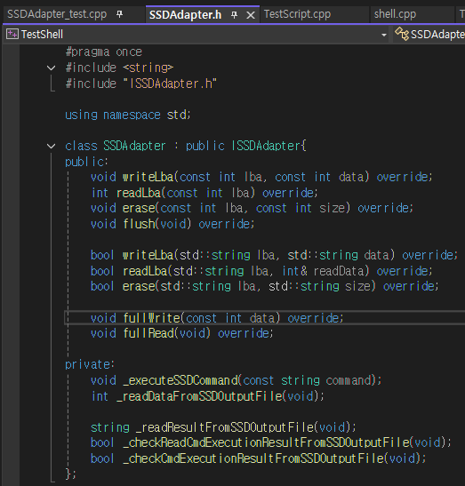
[TestShell] SSDAdapter Implementation
SSDAdapter 기능 구현
TestCase 에 호출되거나 요청된 기능 구현
writeLba
readLba
fullread
fullwrite

Slide 21
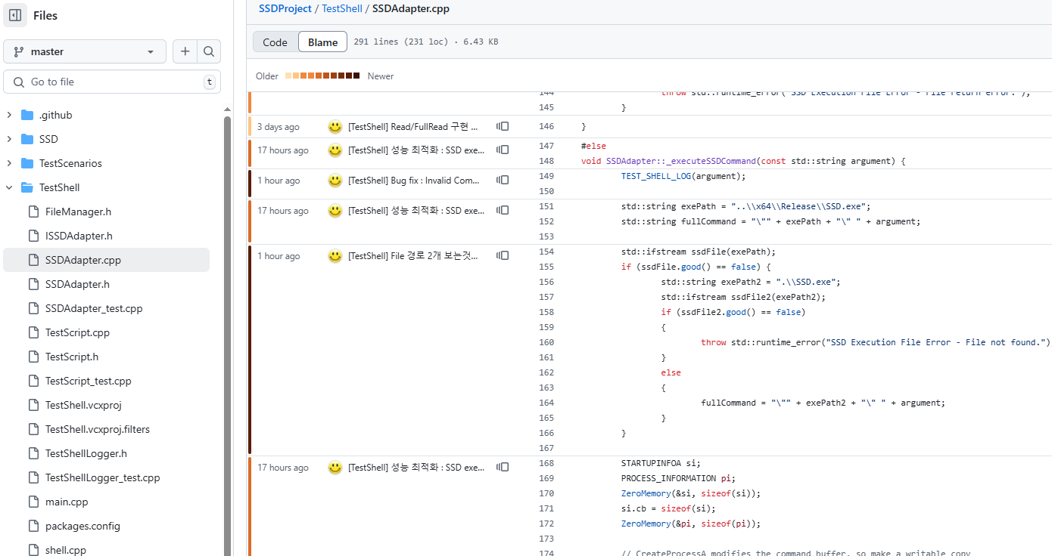
[TestShell] SSDAdapter - TestShellLogger
SSDAdapter_test 의 Mock, Test Fixture 사용
SSD Command를 전달하기 위한 반복 수행 부분을 함수화
Read/write/fullread/fullwrite 에서 SSD로 Command 전달하는 함수를 void SSDAdapter::_executeSSDCommand(const std::string argument) 로 생성하여 수행
ExecuteSSDCommand 의 성능 최적화를 위한 코드 변경

Slide 22
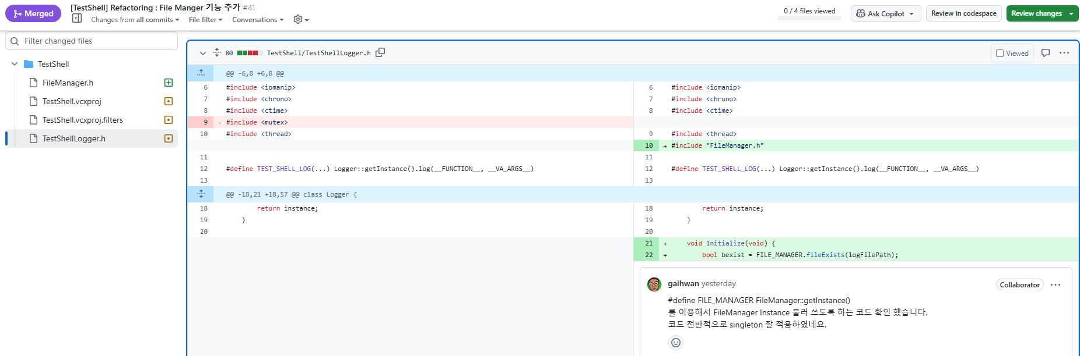
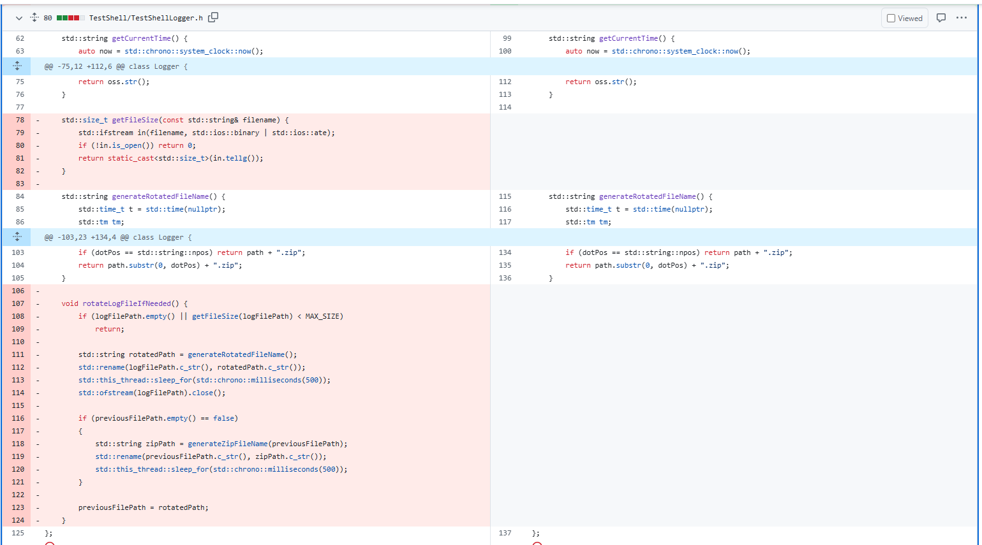
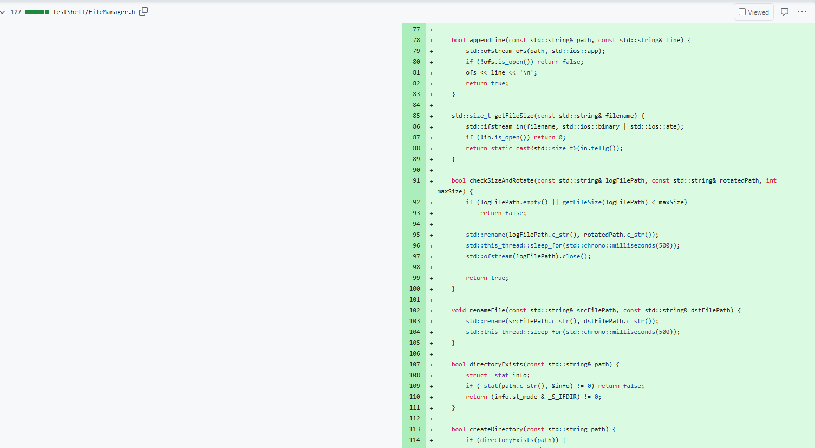
[TestShell] TestShellLogger - FileManager
PR : https://github.com/Monica2Kang/SSDProject/pull/41
TestShellLogger 내 File 관련 기능을 신규 모듈로 이전
File 관련 기능을 하나의 모듈로 모듈화
Singleton 을 활용한 접근성 제공
TestShell Logger 내 File 관련 기능 제거
Design Pattern : Singleton
TestShellLogger
FileManager
Refactor : File 기능 이동 / Module 응집성 강화

Slide 23
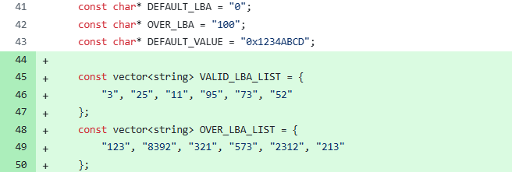
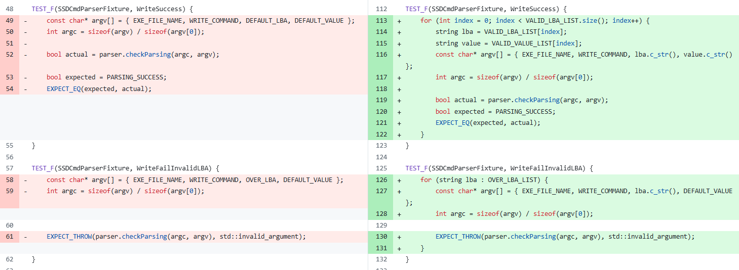
[SSD] CmdParser TC
테스트 입력데이터 보강으로 TC 수정
기존 구현코드로 Pass 확인
Data List 추가
반복 테스트

Slide 24
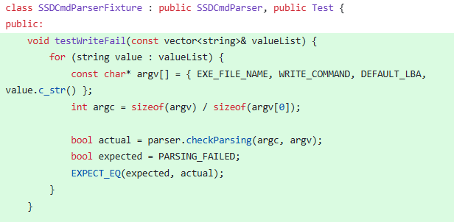
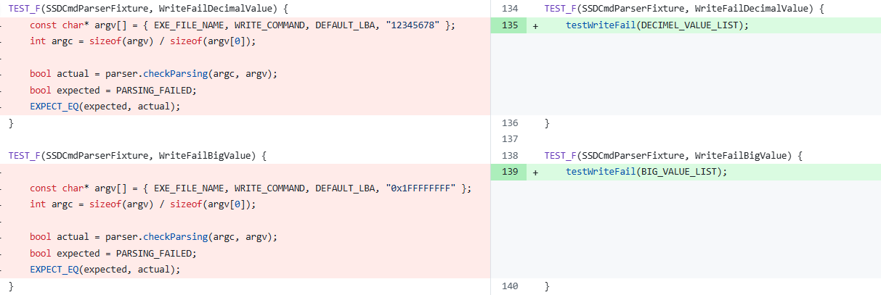
[SSD] CmdParser Refactoring
Class Fixture에 추출된 함수 추가

Slide 25
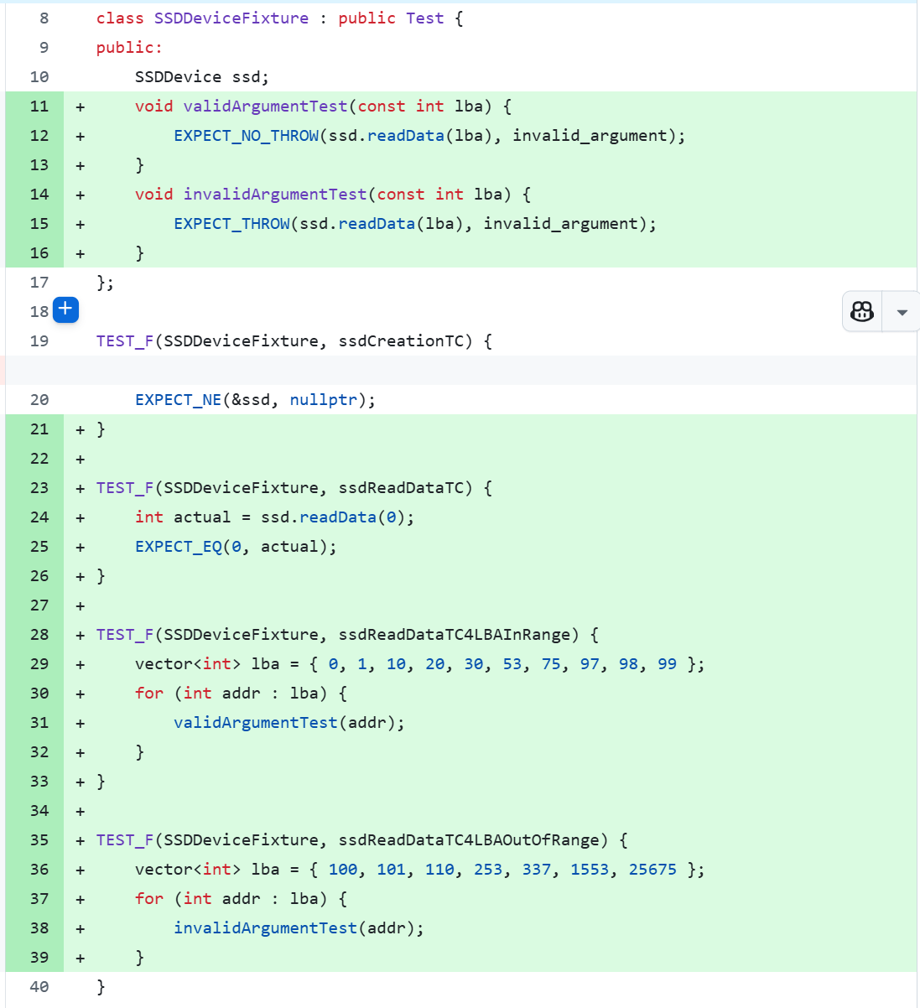
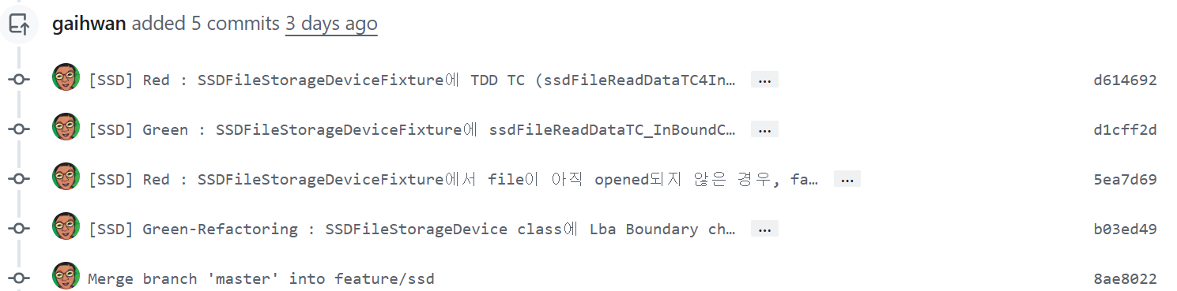
[SSD] SSDFileStorage TC
초기 모듈 개발시 Red – Green 구분하여 Red먼저 구현하고, Green을 구현하는 방식으로 작업함. (SSDDevice, SSDCmdBuffer도 동일)
초기 code commit시 commen에 [SSD] Red-Green-Refactoring : 으로 머리말 구분자를 두어 commit시 수행한 Red-Green-Refactoring을 구분하도록 함.

Slide 26
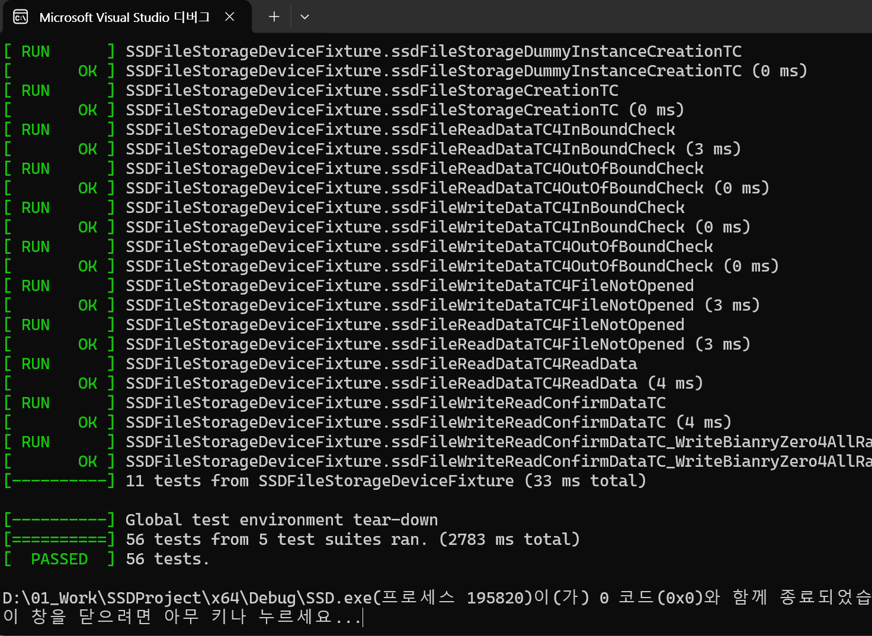
[SSD] SSDFileStorage Implementation
SSDFileStorage TC Pass되도록 코드 구현
SSD Project 총 56개 TC 수행. 전체 개발 기간 동안 계속 Fail이 나지 않도록 유지 노력

Slide 27
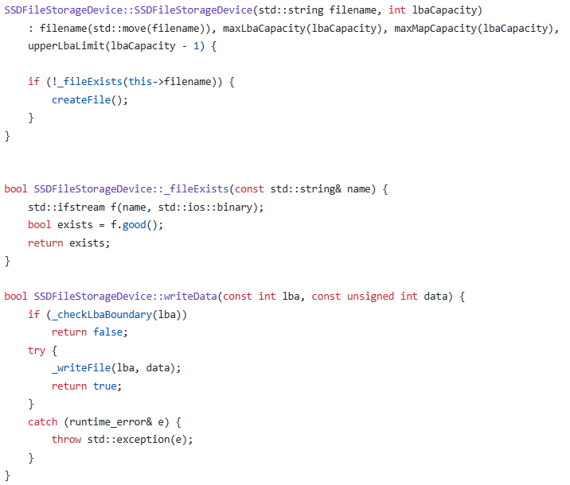

[SSD] SSDFileStorage Refactoring
리팩토링을 통한 함수 내용 추상화
Camel 표기법을 사용하고, 가능한 의미 있는 naming을 사용하여 Readability 제고

Slide 28
Mocking 활용

Slide 29
TestDouble (Mock)
MockSSDAdapter (in TestShell)
개발 과정에서 TestShell<->SSD 의존성 제거를 통한 독자 개발 및 검증을 위해 SSD에 대한 TestDouble 제공
ISSDAdapter Interface를 활용하여 MockSSDAdapter 제공
MockSSDAdapter를 활용한 TestShell 기능 전반 검증
Test Shell
Test
Shell
Shell_test
<<Interface>>
ISSDAdapter
SSDAdapter_test
<<execution file>>
SSD
<<Implement>>
SSDAdapte
<<TestDouble>>
MockSSDAdapter
TestScript_test

Slide 30
비기능 구현

Slide 31
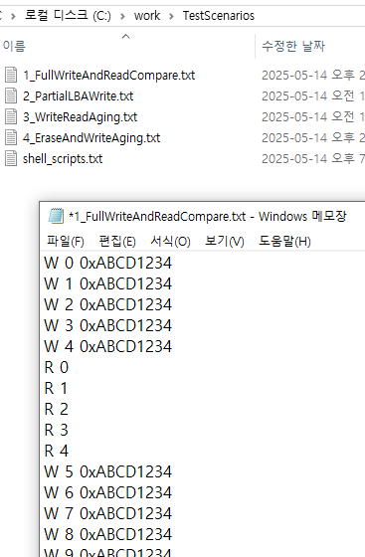
TestScript – Scenario Generator
Script 추가/변경에 따른 Scenario 추가 검증 필요
Code에 작성된 Scenario 를 txt 기반으로 수행하도록 변경
Scenario.txt (1_,2_,3_,4_) 필요
Code 기반의 Scenario.txt 를 만들어주는 신규 기능 제공
TestScript.cpp
void TestScript::makeScenario(void) {
// Code 기반 Scenario 작성
const std::string scenarioPath = testDir + "\\1_FullWriteAndReadCompare.txt";
…
…
// File (Scenario.txt) Generator
FILE_MANAGER.appendLine(scenarioPath, argument);
}
File 출력

Slide 32
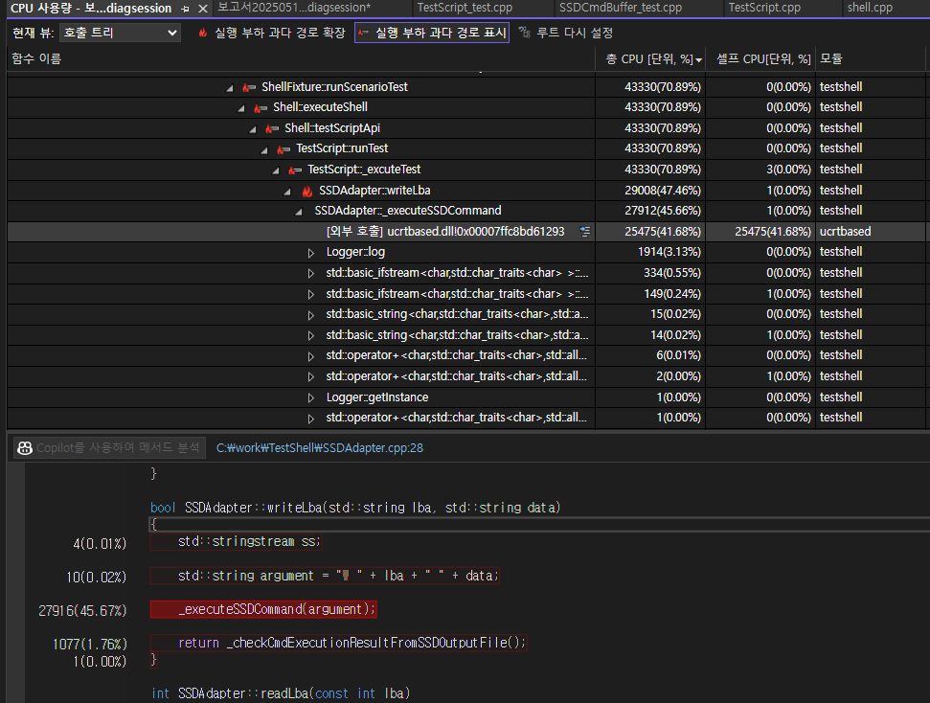
SSDAdapter – 성능 최적화
Test 및 시연 시간이 길어, 수행 시간 최적화 필요
Visual studio 성능 프로파일링
TestShell -> SSD.exe 명령 수행 시간 최적화
C 표준 라이브러리 system() vs. WIN32 API CreateProcess
 | system | WIN32
4_EraseAndWriteAging | 427 sec | 88 sec

Slide 33
소감
TDD는 좋지만, 시간이 많이 걸린다. 정말 간단한 코드를 작성하려 할 때도 TC를 고려해서 해야 하기 때문에, 많은 훈련이 필요하다고 느꼈습니다.
TDD 방식으로 개발하는 과정이 생각보다 많이 소요되어 실행 파일로 실제 테스트 해보는 시간이 부족하였고, 기능 추가 및 클래스별 역할 수정으로 TC 보강에 시간을 투자하기 어려워 문제 파악에 어려웠습니다. 좋은 리뷰어가 되도록 교육에서 배운 내용을 다시 복습해야 될 것 같습니다.
이번 코드 리뷰어 과정을 통해 Clean Code의 중요성과 가치를 다시금 깨달았으며, 앞으로도 더 나은 코드 작성을 위해 꾸준히 노력하겠습니다.
소규모 과제를 통해 TDD를 연습하고, Code Review를 팀원간에 집중적으로 진행해본 시간이였습니다. 현업에서 잘 적용해 볼 수 있도록 노력 하겠습니다.

Slide 34
Q&A

